Slide 2
02
基本語法與結構控制
2.1 變數與資料型態
2.2 運算式
2.3 判斷式

Slide 3
2.1 變數與資料型態
2.1.1 變數
在程式中使用變數也是一樣，當設計者使用一個變數時，應用程式就會配置一塊記憶體給此變數使用，以變數名稱做為辨識此塊記憶體的標誌，系統會根據資料型態決定配置的記憶體大小，設計者就可在程式中將各種值存入該變數中。
如果多個變數具有相同值，可以一起指定，例如變數a、b、c 的值皆為20：
也可以在同一列指定多個變數，變數之間以「,」分隔。例如變數 age 的值為 18，name 的值為「林大山」：
如果變數不再使用，可以將變數刪除以節省記憶體。刪除變數的語法為：
例如刪除變數score：

Slide 4
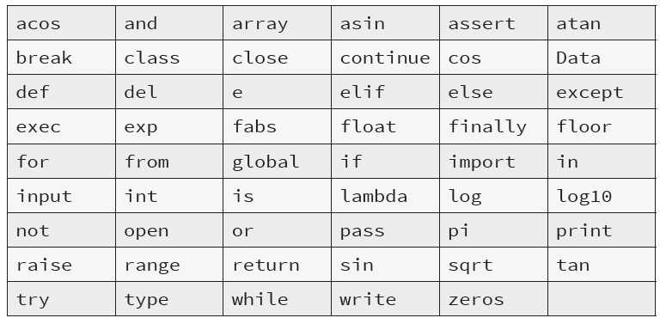
2.1.2 變數命名規則
為變數命名必須遵守一定規則，否則在程式執行時會產生錯誤。Python 變數的命名規則為：
變數名稱只能由大小寫字母、數字、_、中文組成變數名稱。
變數名稱的第一個字母不能是數字。
英文字母大小寫視為不同變數名稱。
變數名稱不能與Python內建的保留字相同。
Python 常見的保留字有 ：

Slide 5
2.1.3 數值、布林與字串資料型態
Python 數值資料型態主要有整數(int) 及浮點數(float)。整數是指不含小數點的數值，浮點數則指包含小數點的數值，例如：
Python 布林資料型態(bool) 只有兩個值：True 及False ( 注意「T」及「F」是大寫)，此種變數通常是在條件運算中使用，程式可根據布林變數的值判斷要進行何種運作。例如：
Python 字串資料型態(str) 是變數值以一對雙引號 (「"」) 或單引號 (「'」) 包起來，例如：

Slide 6
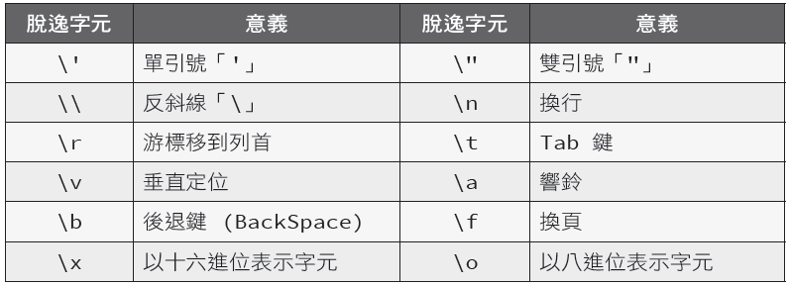
若字串需含有特殊字元如Tab、換行等，可在字串中使用脫逸字元：脫逸字元是以「\」為開頭，後面跟著代表特定意義的特殊字元。下表為常見的脫逸字元：

Slide 7
2.1.4 print() 及 type() 函式
print() 函式
print 函式能列印指定項目的內容，語法為：
項目1,項目2,⋯⋯：print函式可以一次列印多個項目資料，項目之間以逗號「,」分開。
sep：分隔字元，如果列印多個項目，項目之間以分隔符號區隔，預設值為一個空白字元 (" ")。
end：結束字元，列印完畢後自動加入的字元，預設值為換列字元 ("\n")，所以下一次執行print 函式會列印在下一列。
例如：

Slide 8
print() 參數格式化：%
print 函式支援參數格式化功能，即以「%s」代表字串、「%d」代表整數、「%f」代表浮點數，語法為：
例如以參數格式化方式列印字串及整數：
參數格式化方式可以精確控制列印位置，讓輸出的資料整齊排列，例如：
%5d：固定列印 5 個字元，若少於 5 位數，會在數字左方填入空白字元 ( 若大於5 位數則會全部列印)。
%5s：固定列印5個字元，若字串少於5個字元，會在字串左方填入空白字元 (若大於5 個字元則會全部列印)。
%8.2f：固定列印 8 個字元 ( 含小數點 )，小數固定列印 2 位數。若整數少於 5 位數 (8-3=5)，會在數字左方填入空白字元 ；若小數少於2 位數，會在數字右方填入「0」字元。

Slide 9
print() 參數格式化：format()
也可使用字串的format() 來做格式化，以一對大括號「{}」表示參數的位置，語法為：
例如以字串的format 方法列印字串及整數：
type() 函式
type() 函式會取得項目的資料型態，語法為：
範例：格式化列印
以 print() 函式列印成績單。

Slide 10
2.1.5 資料型態轉換
變數的資料型態非常重要，通常相同資料型態才能運算。Python 具有簡單的資料型態自動轉換功能：如果是整數與浮點運算，系統會先將整數轉換為浮點數再運算，運算結果為浮點數，例如：
如果系統無法自動進行資料型態轉換，就需以資料型態轉換函式強制轉換。Python常用強制資料型態轉換函式有：
int()：強制轉換為整數資料型態。
float()：強制轉換為浮點數資料型態。
str()：強制轉換為字串資料型態。

Slide 11
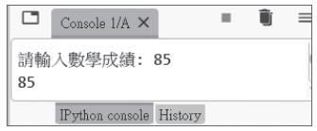
2.2 運算式
單元運算子：只有一個運算元，例如「-100」中的「-」（負）、 「not x」中的「not」等，單元運算子是位於運算元的前方。
二元運算子：具有兩個運算元，例如「100 - 30」中的 「-」（減）、 「x and y」中的「and」，二元運算子是位於兩個運算元的中間。
2.2.1 input() 函式
input() 函式是用來接收使用者輸入的資料，語法為：
使用者輸入的資料是儲存於指定的變數中，其資料型態為字串。
「提示字串」是輸出一段提示訊息，告知使用者如何輸入。輸入資料時，當使用者按下Enter 鍵後就視為輸入結束，input 函式會將使用者輸入的資料存入變數中。例如讓使用者輸入數學成績，再列印成績的程式碼為：

Slide 12
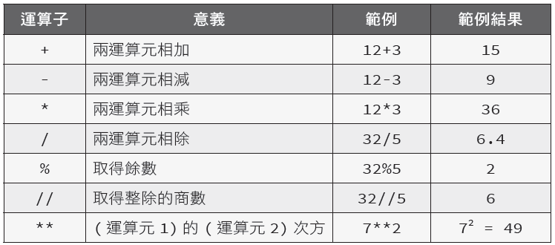
2.2.2 算術運算子
用於執行一般數學運算的運算子稱為「算術運算子」。

Slide 13
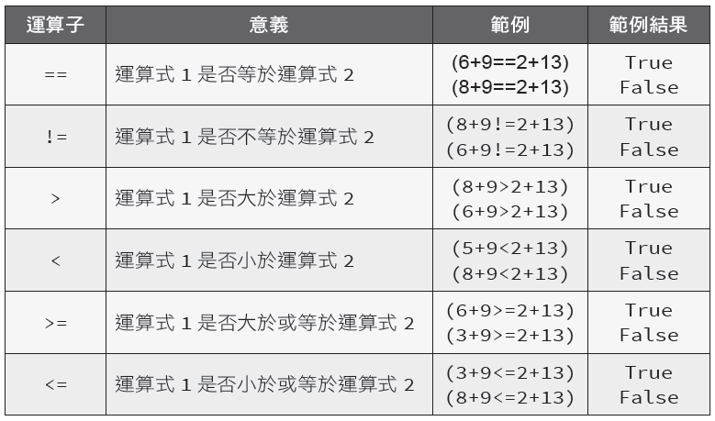
2.2.3 關係運算子
關係運算子會比較兩個運算式，若比較結果正確，就傳回True，若比較結果錯誤，就傳回False。設計者可根據比較結果，進行不同處理程序。

Slide 14
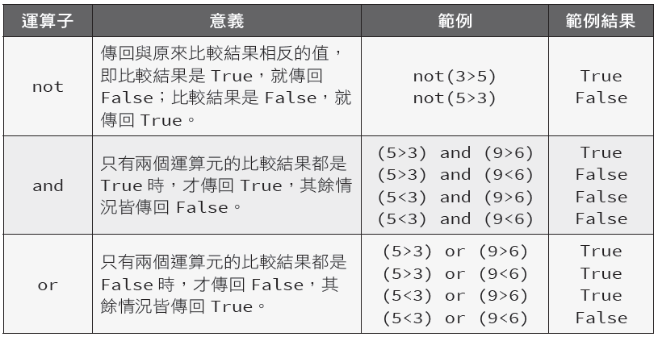
2.2.4 邏輯運算子
邏輯運算子通常是結合多個比較運算式來綜合得到最終比較結果，用於較複雜的比較條件。

Slide 15
「and」是兩個運算元都是True 時其結果才是True，相當於數學上兩個集合的交集，如下圖：
「or」是只要其中一個運算元是True 時其結果就是True，相當於數學上兩個集合的聯集，如下圖：

Slide 16
2.2.5 複合指定運算子
在程式中，某些變數值常需做某種規律性改變，例如：在廻圈中需將計數變數做特定增量。一般的做法是將變數值進行運算後再指定給原來的變數，例如：下面例子說明將變數 i 的值增加 3：
這樣的寫法似乎有些累贅，因為同一個變數名稱重複寫了兩次。複合指定運算子就是為簡化此種敘述產生的運算子，將運算子置於「=」前方來取代重複的變數名稱。
例如：

Slide 17
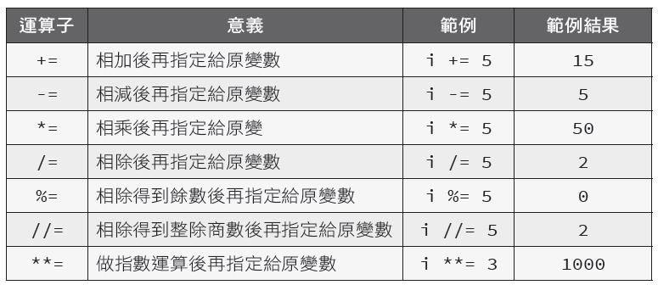
下表是以i 變數值為10 來計算範例結果：
範例：計算總分及平均成績
讓使用者輸入三科成績後計算總分及平均。

Slide 18
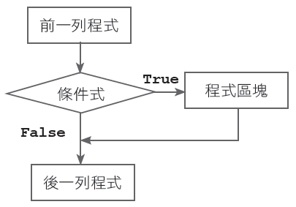
2.3 判斷式
2.3.1 單向判斷式（if⋯）
「if⋯」為單向判斷式，是if 指令中最簡單的型態，語法為：
條件式可以是關係運算式，例如：「x > 2」；也可以是邏輯運算式，例如：「x > 2or x < 5」，如果程式區塊只有一列程式碼，則可以合併為一列，直接寫成：
以下是單向判斷式的流程圖：

Slide 19
範例：密碼輸入判斷
讓使用者輸入密碼，如果輸入的密碼正確 (1234)，會顯示「歡迎光臨！」；如果輸入的密碼錯誤，則不會顯示歡迎訊息。

Slide 20
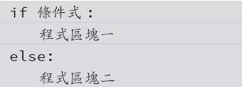
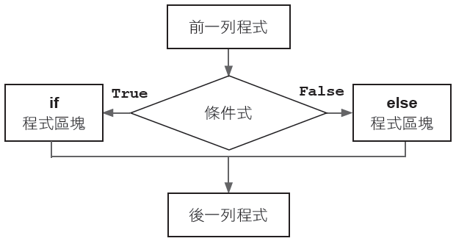
2.3.2 雙向判斷式（if⋯else）
「if⋯else⋯」為雙向判斷式，語法為：
當條件式為True 時，會執行if 後的程式區塊一；當條件式為False 時，會執行else後的程式區塊二，程式區塊中可以是一列或多列程式碼，如果程式區塊中的程式碼只有一列，可以合併為一列。
以下是雙向選擇流程控制的流程圖：

Slide 21
範例：進階密碼判斷
讓使用者輸入密碼，如果輸入的密碼正確 (1234)，會顯示「歡迎光臨！」；如果輸入的密碼錯誤，則會顯示密碼錯誤訊息。

Slide 22
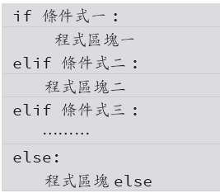
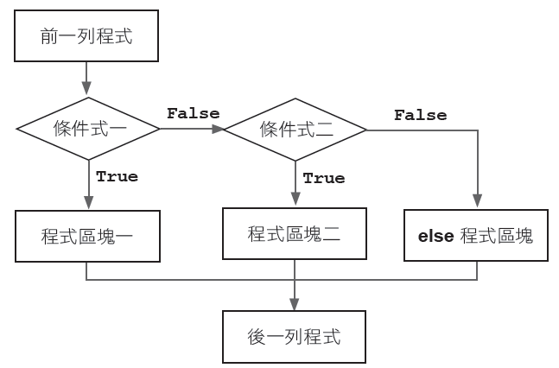
2.3.3 多向判斷式（if⋯elif⋯else）
「if⋯elif⋯else」可在多項條件式中，擇一選取，如果條件式為True 時，就執行相對應的程式區塊，如果所有條件式都是False，則執行else 後的程式區塊；若省略else 敘述，則條件式都是False 時，將不執行任何程式區塊。「if⋯elif⋯else」的語法為： 多向判斷式流程控制的流程圖 ( 以設定兩個條件式為例)：

Slide 23
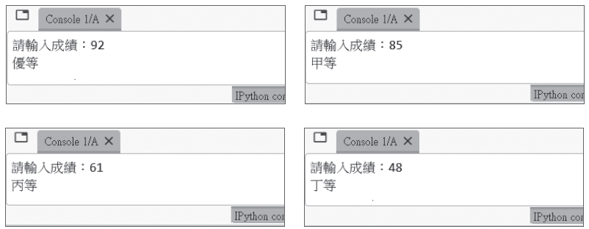
範例：判斷成績等第
讓使用者輸入成績，若成績在90 分以上就顯示「優等」， 80-89 分顯示「甲等」，70-79 分顯示「乙等」，60-69 分顯示「丙等」，60 分以下顯示「丁等」。

Slide 24
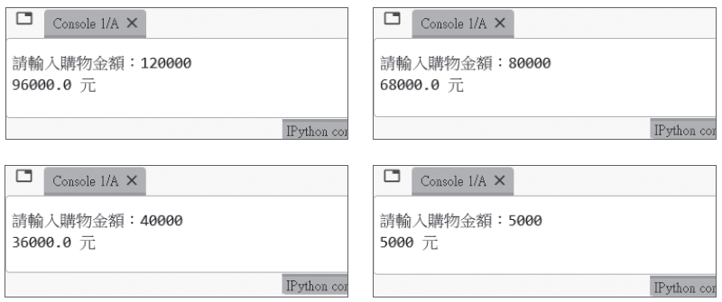
2.3.4 巢狀判斷式
在判斷式 (if⋯elif⋯else) 之內可以包含判斷式，稱為巢狀判斷式。系統並未規定巢狀判斷式的層數，要加多少層判斷式都可以，但層數太多會降低程式可讀性，而且維護較困難。
範例：百貨公司折扣戰
讓顧客輸入購買金額，若金額在100000 元以上就打八折，金額在50000 元以上就打八五折，金額在30000 元以上就打九折，金額在10000 元以上就打九五折。

